Slide 1
«Сказкотерапия в школе» Обзор с элементами мастер-класса арт-терапевических методик детей с ОВЗ
Подготовила: учитель-логопед МАОУ СШ №53 Полищук А. В.

Slide 2
Актуальность проблемы
В последнее время значительно увеличивается число детей с ОВЗ, при этом наблюдаются количественные и качественные изменения в развитии речи детей (нарушение звукопроизношения, связной и лексико-грамматической сторон речи, бедный словарный запас). Патология речи все чаще сопряжена с проблемами неврологического, психологического и социально-культурного порядка, что значительно утяжеляет речевую симптоматику. Нарушения речи, если их вовремя не исправить в дальнейшем вызовут трудности общения с окружающими, что не даст детям в полной мере раскрыть свои природные, интеллектуальные способности, затруднит их обучение в школе и дальнейшую социализацию. Оказание помощи детям с ОВЗ должно начинаться не с коррекции недостатков речи, а с создания таких комфортных
условий, в которых стало бы возможным более интенсивное развитие их речи.
Данная проблема подтолкнула к поиску новых методов и приемов эффективной работы учителя-логопеда для совершенствования всех компонентов речевой системы детей, повышения их интереса к занятиям и коррекционному процессу.

Slide 3
Актуальность проблемы
Изучив литературу по данному вопросу, я выделила для себя метод сказкотерапии. Сказка является наиболее универсальным, комплексным методом воздействия в коррекционной работе. По мнению Шороховой Ольги Алеексеевны сказкотерапия - интегративная деятельность, в которой действия воображаемой ситуации связаны с реальным общением, направленным на активность, самостоятельность, творчество, регулирование ребенком собственных эмоциональных состояний. Сказкотерапияоказывает положительное влияние не только на развитие личности ребенка, но и на его речевое развитие.
Возможности сказок огромны: рассказывая сказку, взрослый имеет возможность предложить ребенку связанные с сюжетом сказки задания, сначала простые, а затем и более сложные. Использование сказок в коррекционной логопедической работе способствует целенаправленному и спонтанному развитию словаря и связной речи. Мотивация к выполнению «сказочных» заданий у ребенка гораздо выше, чем к не обыгранным упражнениям.

Slide 4
Целью сказкотерапии в коррекционной работе логопеда является: использование эффективных приемов для коррекции речи, мотивации детей к процессу коррекции и связанных с ней психических процессов, развитие эмоциональной сферы младших школьников. В атмосфере сказки дети раскрепощаются, становятся более открытыми к восприятию действительности, проявляют большую заинтересованность в выполнении различных заданий. Таким образом, через использование сказки, её сюжетных линий мы решаем многие коррекционные задачи: Коррекционно-образовательные задачи: - развивать все компоненты речи, относящиеся к ее звуковой и смысловой сторонам; - развитие фонематического восприятия; - работа над артикуляцией, автоматизацией, дифференциацией звуков, введением их в свободную речь; - расширение и активизация словаря; - совершенствование связной и лексико-грамматической сторон речи. Коррекционно - развивающие задачи: - развитие познавательных процессов (мышления, памяти, воображения, ощущения, фантазии); - развитие просодической стороны речи (развитие темпо-ритмической стороны речи, работа над правильным дыханием, голосом, паузацией, дикцией, интонацией); - развитие умения передавать образ через мимику, жест и движение; - развитие мелкой моторики через приёмы вождения персонажей сказки в настольном театре, театре мягкой игрушки, пальчиковом театре. Воспитательные задачи: - воспитание духовности, любви к природе, гуманности, скромности, доброты, внимания, выдержки, ответственности, патриотизма. Эффективность логопедической работы повышается за счёт включения сказки как эмоционального компонента в образовательный материал. Целесообразным считается выделить элементы сказкотерапии, используемые в логопедической работе: -превращение занятия в сказочный сюжет; -привлечение к занятию сказочного героя; -употребление фрагментов из сказок; -придумывание сказок. Широко используются в логопедической работе логосказки.

Slide 5
Логосказки - это целостный педагогический процесс, способствующий развитию всех сторон речи, воспитанию нравственных качеств, а также активизации психических процессов (внимания, памяти, мышления, воображения).
Учитывая форму речевых нарушений детей и этап коррекционной работы, можно выделить следующие виды логосказок:
1. Артикуляционные (развитие дыхания, артикуляционной моторики), Е. С. Анищенкова «Артикуляционная гимнастика для развития речи».
2. Пальчиковые (развитие мелкой моторики, графических навыков), О. И. Крупенчук «Пальчиковые игры».
3. Фонетические (уточнение артикуляции звука, автоматизация, дифференциация звуков)Е. М. Косинова « Логопедические игры и упражнения».
4. Лексико-грамматические (обогащение словарного запаса, закрепление знаний грамматических категорий), Е. Левчук «Грамматика в сказках и истриях».
5. Сказки, способствующие формированию связной речи (русский народный фольклор, художественные сказки).
6. Сказки по обучению грамоте (о звуках и буквах), М. С. Аромштан «Азбучные сказки».
Мне бы хотелось поделиться тем, что я использую в своей работе
Я представляю Вашему вниманию один арт-терапевтических методов как работа с фольгой.

Slide 6
Работа с фольгой
Что развивает:
-повышает мотивацию;
-мелкую моторику ;
-помогает в коррекции звукопроизношения;
-способствует развитию творческого воображения;
-развивает связную речь;
-снижает напряжение;
-помогает выражать эмоции.

Slide 7
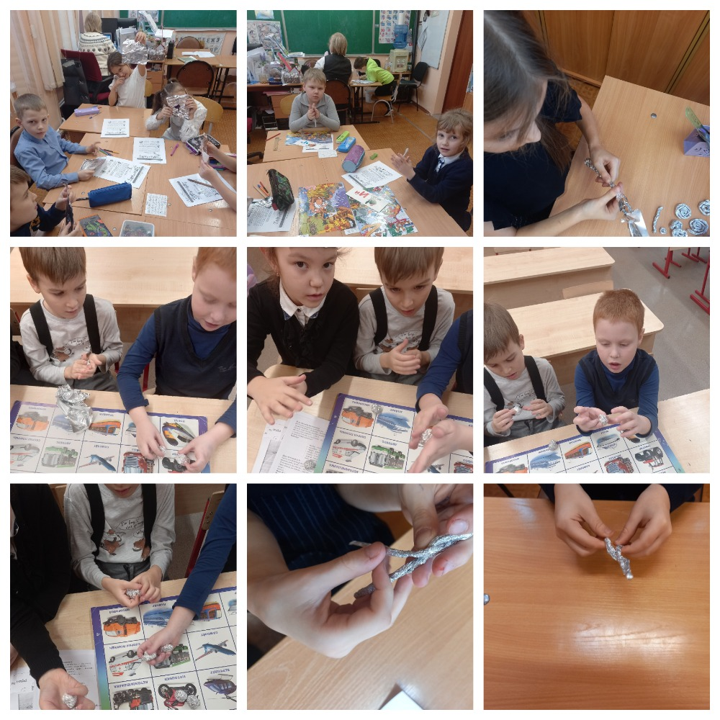
Виды работы с фольгой Фольга это очень неприхотливый, податливый и пластичный материал, при работе с которым не видно несовершенства, дети с удовольствием включаются в такую работу, где чувствуют себя успешными. В работе с фольгой мы используем такие методы как: складывание, создание и прокатывание жгутиков, шариков, скручивание. При помощи слепленного шарика дети с удовольствием делают пальчиковую гимнастику, прокатывают его по ладошкам, стимулируют работу мозга.

Slide 8
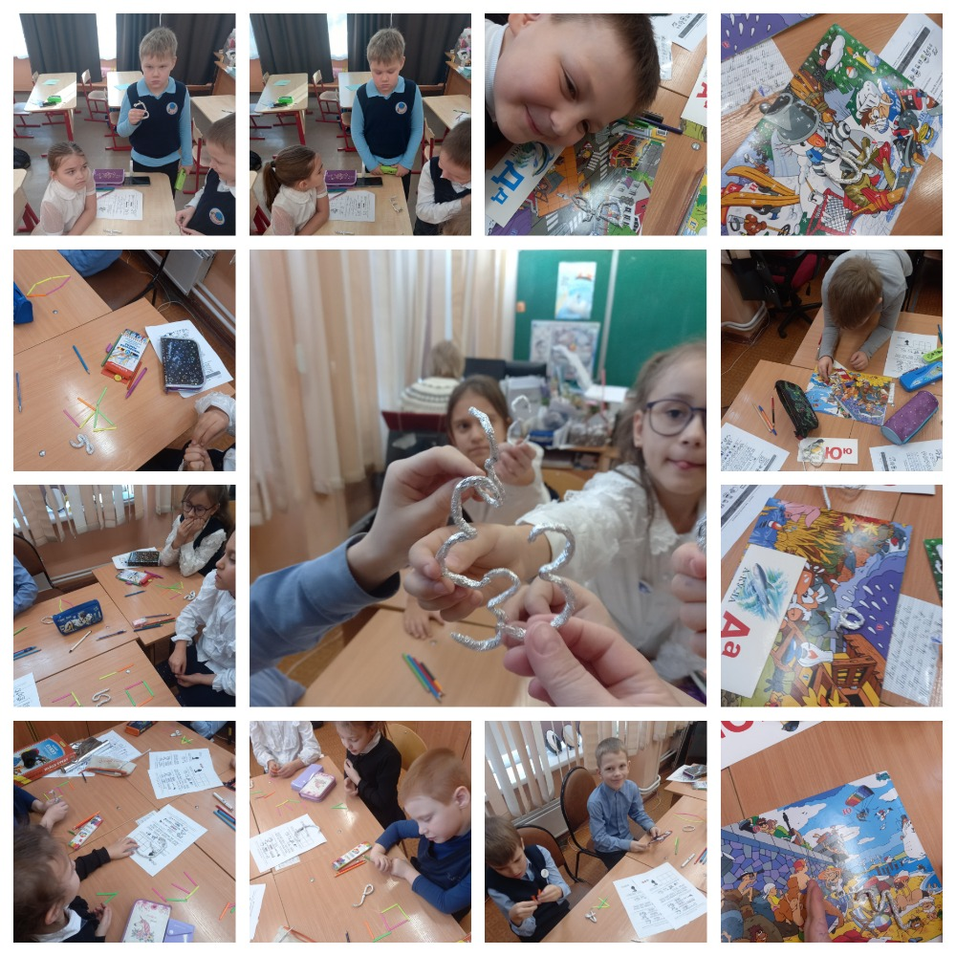
Лепим буквы

Slide 9
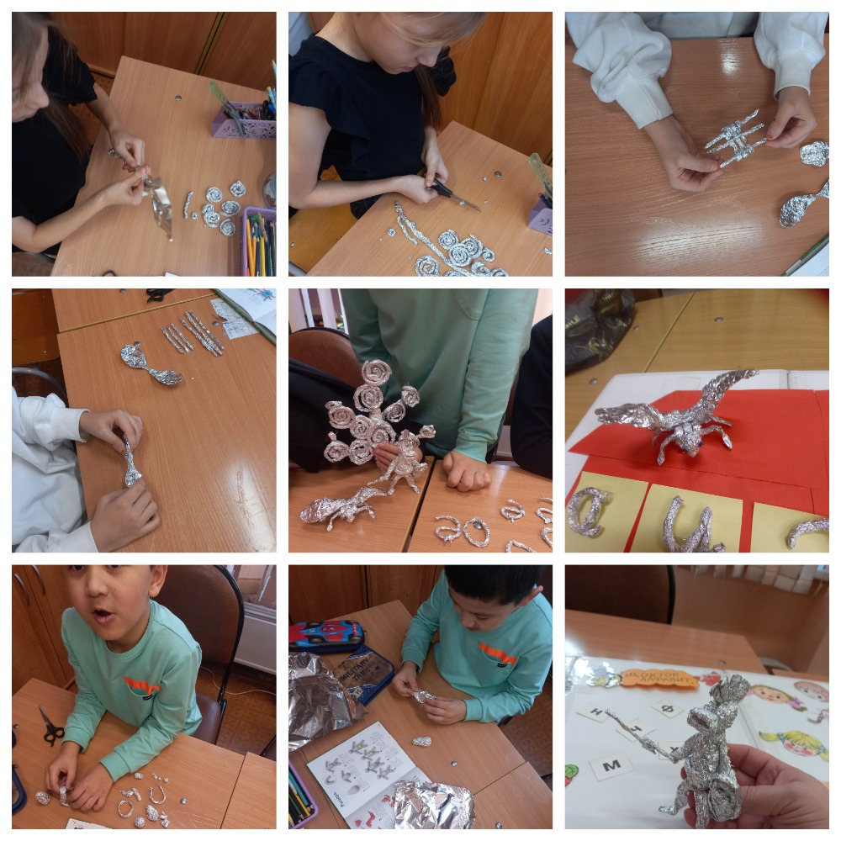
Подготовка к сказке

Slide 10
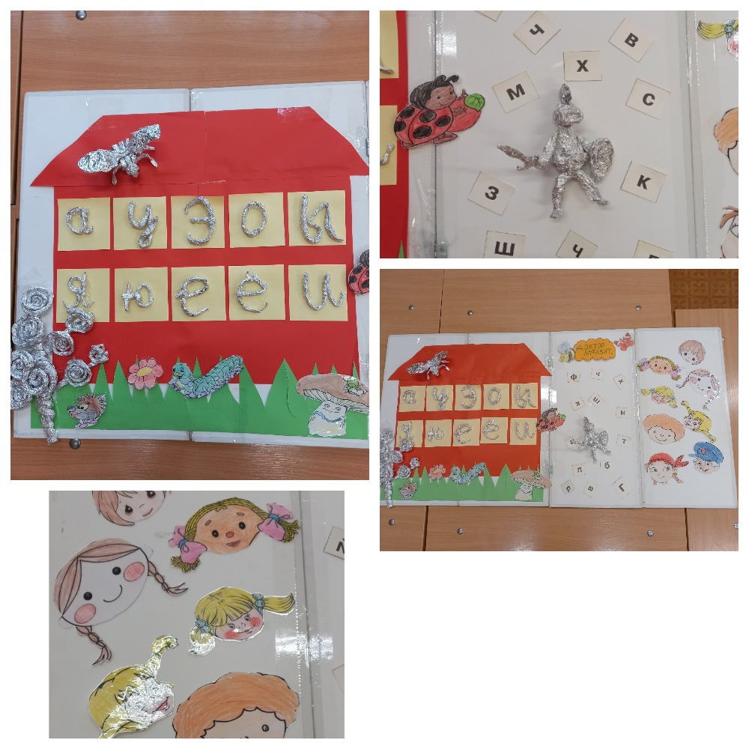
Сказка «Жили-были буквы»

Slide 11
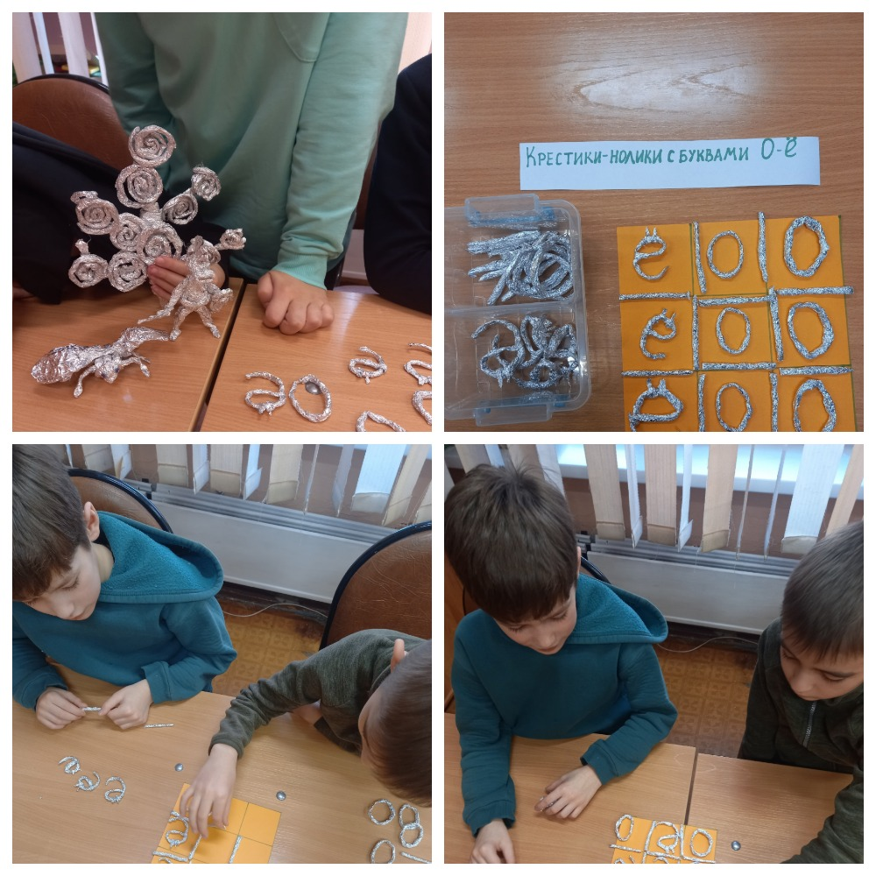
Создание игры «Крестики-нолики» с буквами О-Ё

Slide 12
Логопед, используя силу сказки, превращает процесс коррекции речи в увлекательную игру. Это создает положительный эмоциональный фон, мотивирует детей и помогает им преодолевать речевые трудности, а также проблемы в общении. Волшебство сказки делает процесс развития более естественным и эффективным, укрепляя связь между логопедическими целями и личностным развитием ребенка.
СПАСИБО
ЗА ВНИМАНИЕ!!!

